Slide 1

LA SALUD FÍSICA, MENTAL Y SOCIAL EN EL TRABAJO

Slide 2


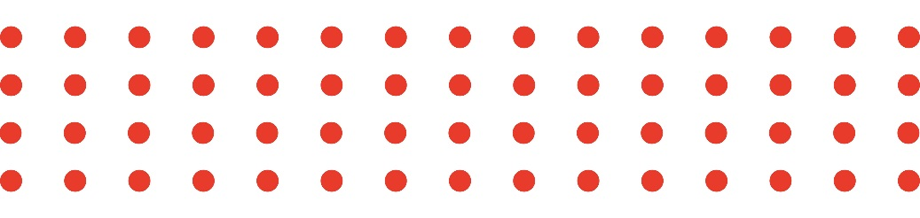
Qué somos?
7
60% ESS
1.400 entidades
35.000 personas trabajadoras
Somos un Servicio de Prevención Ajeno de Riesgos Laborales que desarrollamos nuestra actividad constituidos como Cooperativa de trabajo. El único activo en los mercados sociales.
Desde que nos constituimos hace dos décadas, trabajamos para transformar nuestro entorno mediante aportaciones de carácter social, con la fórmula de cooperativa como motor de cambio.

Slide 3

Ecosistema e Intercooperación

Slide 4




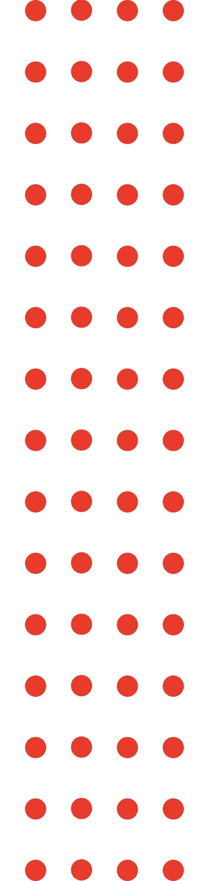







Formamos parte de ...
Y por supuesto, nos auditamos....

Slide 5

Carta de la ESS
Principio de Trabajo digno y desarrollo
Desde la Economía Solidaria, se reconocen los trabajos en plural, productivos y reproductivos, profesionales y voluntarios, remunerados y gratuitos.
la Economía Solidaria promueve un empleo digno, saludable y emancipador, basado en la cooperación y en el equilibrio salarial, en el derecho a participar de la propiedad de los medios de producción y en la toma de decisiones
Desarrollar un empleo decente, emancipador e inclusivo capaz de gestionar la diversidad e incorporar laboral y socialmente a las personas que sufren cualquier tipo de discriminación
Carta de la ESS: Desarrollo de los Principios
#SalutLaboral
Notes:
2

Slide 6

DE DÓNDE VENIMOS
Ideas de partida del ideario colectivo
¿Qué entendemos por PRL, seguridad en el trabajo y salud laboral?
El ejercicio de la búsqueda en Google cómo muestra del ideario colectivo
#SalutLaboral
Notes:
2

Slide 7

DE DÓNDE VENIMOS
Sesgos en la visión de la PRL
Ideas preconcebidas compartidas…?
La prevención sirve para evitar accidentes de trabajo - sesgo físico
La prevención como un requisito legal que consiste en tener todos los papeles que nos piden - sesgo burocrático
La seguridad tiene que ver con la construcción, la industria, los cascos de seguridad, las caídas, etc. en otros sectores no es tan importante - sesgo androcéntrico
#SalutLaboral
Notes:
2

Slide 8

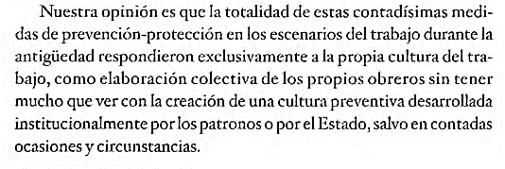

DE DÓNDE VENIMOS
Evolución de la PRL en España
Nuestra visión sesgada por la historia reciente del franquismo, tardofranquismo y la transición
Estrategias preventivas sobre salud y enfermedad no proceso lineal e inequívoco
Las condiciones socioeconómicas las que marcan la oportunidad
La Historia de la prevención de riesgos laborales en España INSST
Fundación Largo Caballero
Aavv 2007. Litografia sobre papel 1934
#SalutLaboral
Notes:
15 MINUTS

Slide 9

DÓNDE ESTAMOS
El paradigma actual de la Ley 31/1995
Reformado por la Ley 54/2003
Transposición al ordenamiento jurídico español de la directiva europea 89/391/CEE
El texto legal de referencia para aplicar la prevención de riesgos en cualquier entidad
La Ley principal en materia de PRL es la Ley 31/1995
#SalutLaboral
Notes:
2

Slide 10
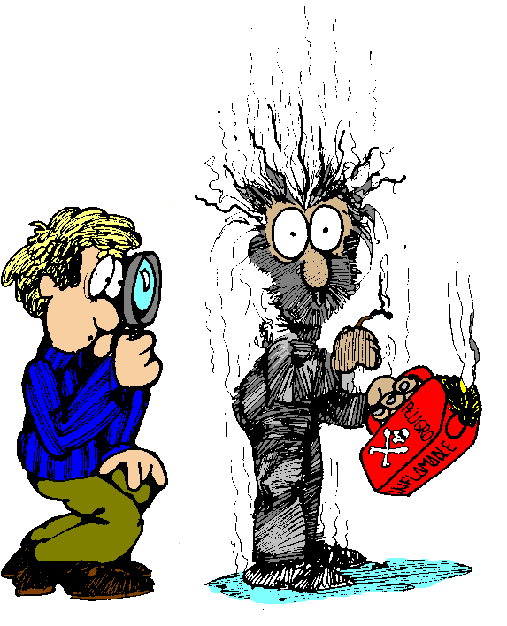
DÓNDE ESTAMOS
La ley de PRL y algunas ideas clave
Eliminar el riego en origen
Adaptar el trabajo a la persona
Integrar la prevención en el sistema de gestión de la organización → TRANSVERSALIDAD (el Plan de prevención)
PREVENCIÓN ACTIVA
ES EL CONJUNTO DE ACTIVIDADES O MEDIDAS ADOPTADAS EN TODAS LAS FASES DE LA ORGANIZACIÓN PARA EVITAR O REDUCIR LOS RIESGOS DERIVADOS DEL TRABAJO CAUSANTES DE ENFERMEDADES O ACCIDENTES LABORALES
#SalutLaboral
Notes:
2

Slide 11


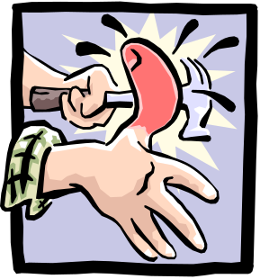
DÓNDE ESTAMOS
La ley de PRL y algunas definiciones
ENFERMEDAD PROFESIONAL
aquella enfermedad contraída por una persona como consecuencia de su trabajo.
En este caso, la pérdida de salud suele ser paulatina, hasta que aparecen los síntomas de la enfermedad
OTRAS ENFERMEDADES DERIVADAS DEL TRABAJO
enfermedades profesionales no incluidas en el Real Decreto 1299/2006, de 10 de noviembre, y que suelen tener un origen multicausal laboral y extralaboral.
ACCIDENTE LABORAL
daño o lesión que la persona sufre por consecuencia del trabajo. La pérdida de salud es instantánea
#SalutLaboral
Notes:
2

Slide 12
DÓNDE ESTAMOS
La ley de PRL y algunas definiciones
SEGURIDAD EN EL TRABAJO
HIGIENE INDUSTRIAL
ERGONOMÍA Y PSICOSOCIOLOGÍA
VIGILANCIA DE LA SALUD
Puestos de trabajo
Equipos de trabajo
Señalización
Actuación en caso de emergencia
Almacenamiento de productos químicos
Instalaciones
Contaminantes
FÍSICOS
QUÍMICOS
BIOLÓGICOS
Carga física
Carga mental
Confort
Revisiones especificas
#SaludLaboral

Slide 13

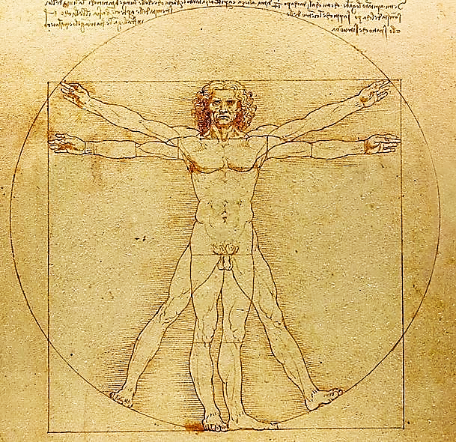
DÓNDE ESTAMOS
El concepto de SALUD
Ausencia de dolor, enfermedad
Un bienestar físico y psicosocial
Un completo bienestar físico, psicólogico y social
#SalutLaboral
Notes:
2

Slide 14
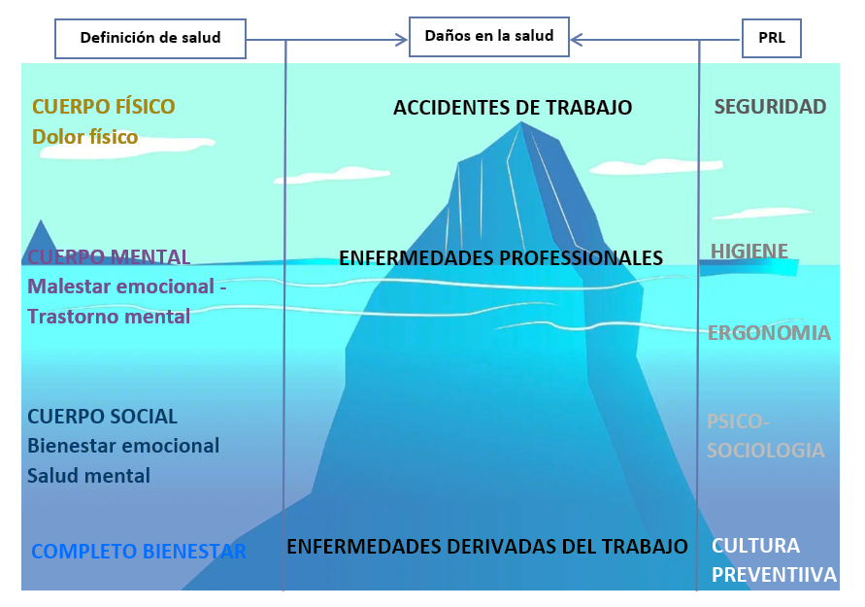
DÓNDE ESTAMOS
El Iceberg de la Salud Laboral
DADES!!!
#SalutLaboral
Notes:
30 MINUTS

Slide 15
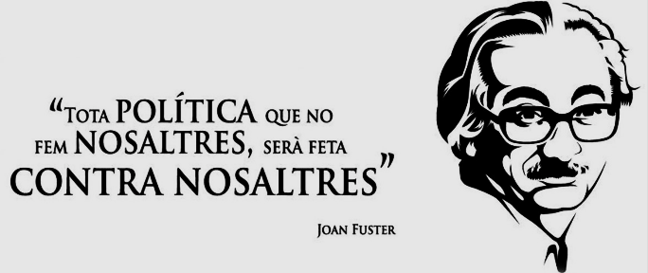
HACIA DÓNDE VAMOS
Revisión normativa a la vista
Separación de las disciplinas de Ergonomía y Psicosociología
Desarrollo normativo de la evaluación de riesgos psicosociales (mirar lei)
Incorporación de la perspectiva de género
Cambio umbral SPP/A – la implicación de la organización
<<TODA POLÍTICA QUE NO HAGAMOS NOSOTRAS, SERÀ HECHA CONTRA NOSOTRAS>>
#SalutLaboral
Notes:
2

Slide 16
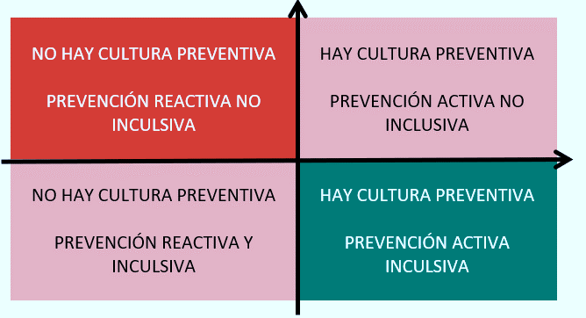

HACIA DÓNDE VAMOS
Futuros posibles y diversos paradigmas
OBJETIVO
Evitar daños
Completo bienestar
Sólo físico
ABORDAJE
Físicos, psicológicos, sociales
#SalutLaboral
Notes:
2

Slide 17
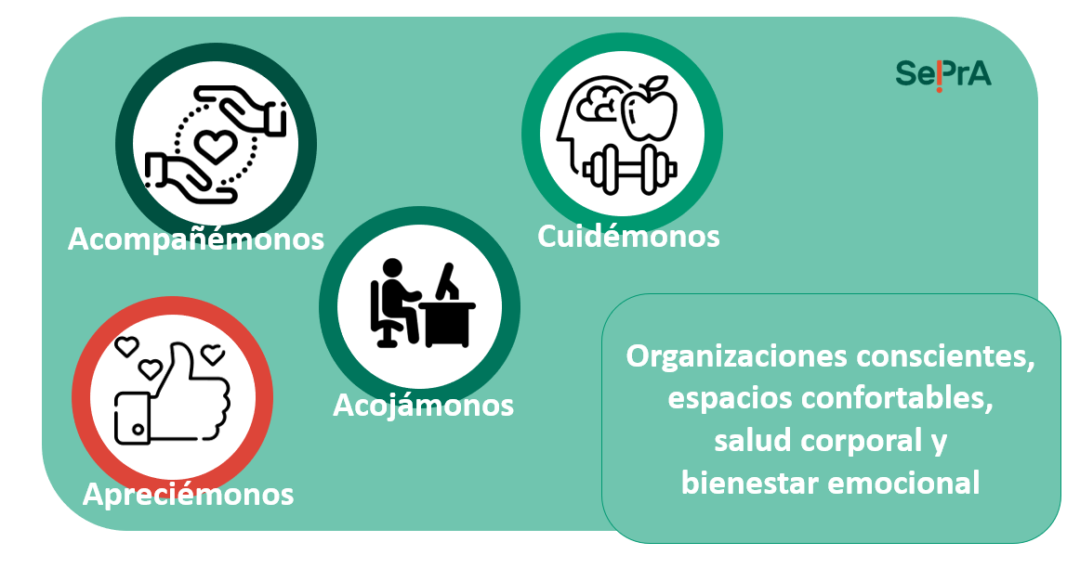


HACIA DÓNDE VAMOS
Experiencias en marcha
Formación Primeros auxilios emocionales
Aula de bienestar emocional
Sesiones acompañamiento
Estudio <<engagement>> ESS
Reconocimientos médicos de salud mental
https://aripso-coop.translate.goog/es/?_x_tr_sl=ca&_x_tr_tl=es&_x_tr_hl=es&_x_tr_pto=sc
Desarrollo del proyecto
Proyecto de monitoreo de la calidad del aire
#SalutLaboral
Notes:
2

Slide 18
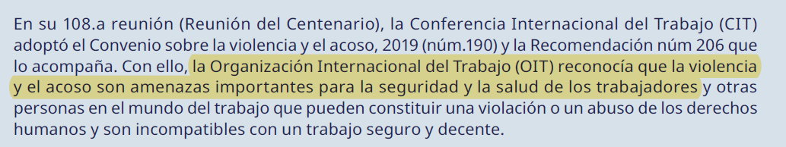
HACIA DÓNDE VAMOS
CONVENIO 190 OIT
La violencia laboral es una manifestación de las desigualdad sociales y relaciones de poder en el ámbito laboral
Es un riesgo laboral de carácter psicosocial de obligada prevención obligada
IDENTIFICAR
EVALUAR → Ley 10/2022; nuevo capítulo evaluaciones de riesgos generales
ACTUAR y CORREGIR
#SalutLaboral
Notes:
45 MINUTS

Slide 19

HACIA DÓNDE VAMOS
Trabajo digno y salud laboral
¿Qué relación hay entre trabajo digno y salud laboral?
Turno abierto de palabras para esta y otras preguntas
#SalutLaboral
Notes:
20 MINUTS

Slide 20
HACIA DÓNDE VAMOS
Trabajo digno y salud laboral
¿Qué relación hay entre trabajo digno y salud laboral?
TRABAJO DIGNO
IGUALDAD
SALUD LABORAL
#SalutLaboral
Notes:
5 MINUTS

Slide 21

Muchas gracias por su atención y participación

Slide 22
ESPACIO TALLER
Evaluación de Riesgos Psicosociales
Caso Práctico sobre datos reales de entidades de la ESS dedicadas al cuidado

Slide 23
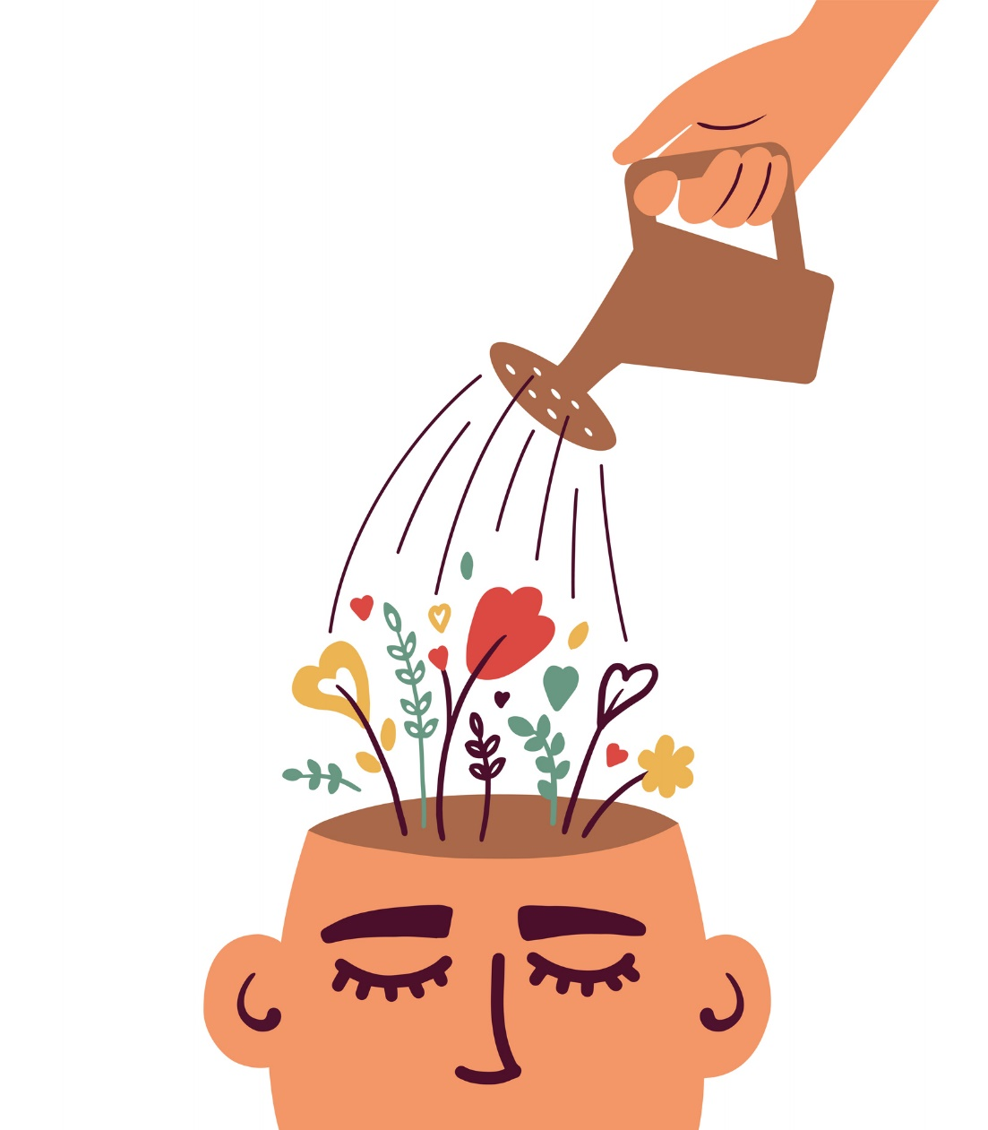
ESPACIO TALLER
Exposición: los riesgos psicosociales y su evaluación
Los Factores Psicosociales son aquellas condiciones que se encuentran presentes en una situación de trabajo y que están relacionadas con la organización, el contenido del trabajo y la realización de la tarea, y que pueden afectar tanto al bienestar o a la salud (específicamente psicológica o mental) de la persona trabajadora como al desarrollo de la organización.
#SalutLaboral
Notes:
5 MINUTS

Slide 24
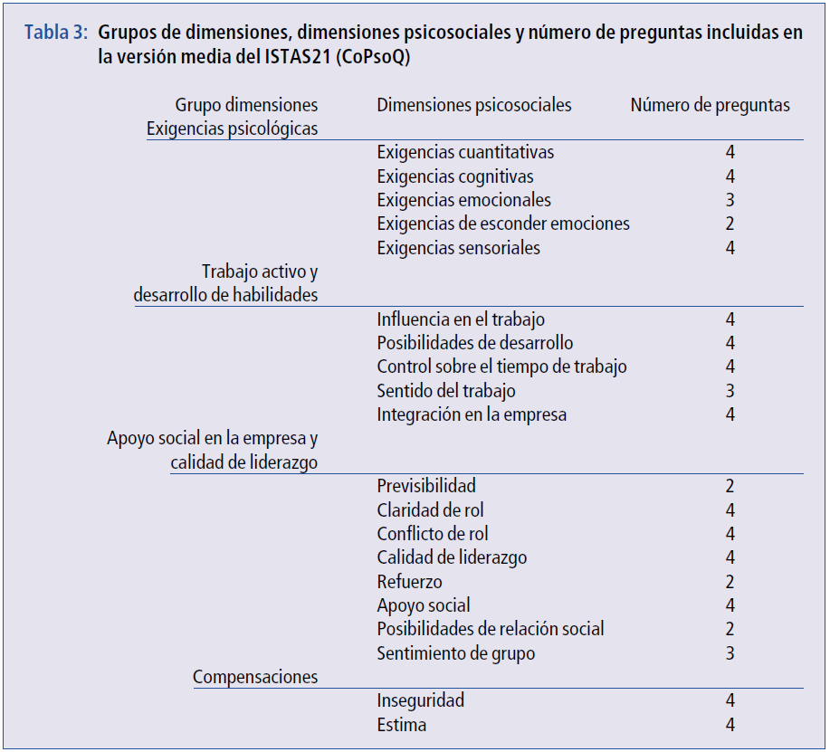
ESPACIO TALLER
Exposición: los riesgos psicosociales y su evaluación
EL MÉTODO ISTAS-21
Método de reconocido prestigio internacional.
Válido por la PRL y utilizado habitualmente por SePrA.
Existen datos poblacionales de referencia en el estado español.
Tomamos como referencia la versión actual, a partir de 2017, que agrupa 20 factores psicosociales.
Fuente: S. Moncada, C. Llorens, T.S. Kristensen (2004), Manual para la evaluación de riesgos psicosociales en el trabajo. Instituto Sindical de Trabajo, Ambiente y Salud (ISTAS).

Slide 25
Caminant cap a una diagnosi psicosocial de l’ESS
EL ESBOZO DE UN REFERENTE POBLACIONAL DE LA ESS:
La afectación de los factores psicosociales a las cooperativas
MUESTRA
15 COOPERATIVAS – 14 en Cataluña, 1 en Madrid
2.000 personas trabajadoras afectadas, aproximadamente.
1.502 respuestas registradas
75% tasa de respuesta total
ORIGEN DE LOS DATOS: evaluaciones realizadas, Método Istas versión v.2.0 entre 2017 y 2021

Slide 26
Muchas gracias por participación

